Slide 1

Chào mừng thầy cô và các em
đến với môn Tiếng Việt

Slide 2




Gà con qua cầu

Slide 3

Đi
Qua
Đi
Qua
Đi
Qua
Đi
Qua
Bài mới

Slide 4

Câu hỏi 1:
“Tập tễnh” nghĩa là gì?
Đáp án: dáng đi không cân, bên cao bên thấp.
Quay
Lại

Slide 5
Câu hỏi 2
“Thủy triều” nghĩa là gì?
Đáp án: hiện tượng nước biển dâng lên, rút xuống một vài lần trong ngày.
Quay
Lại

Slide 6
Câu hỏi 3
Giải nghĩa từ “ dạt lên bờ”?
Đáp án: bị sóng đẩy lên bờ.
Quay
Lại

Slide 7
Câu hỏi 4
Giải nghĩa từ “ khệ nệ”?
Đáp án: dáng đi chậm chạp như phải mang vác nặng.
Quay
Lại

Slide 8
Bài 17
Những cách chào độc đáo

Slide 9
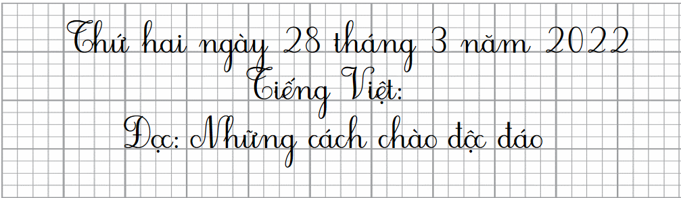
Tiết 1 +2

Slide 10

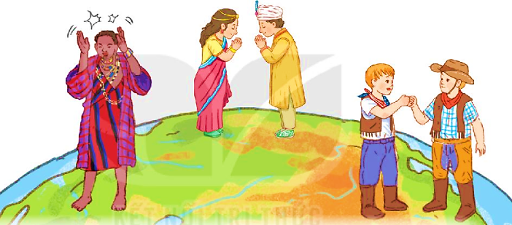
NHỮNG CÁCH CHÀO ĐỘC ĐÁO
BÀI 17
BÀI 17
Hằng ngày, em thường chào và đáp lời chào của mọi người như thế nào?

Slide 11

ĐỌC
NHỮNG CÁCH CHÀO ĐỘC ĐÁO
Trên thế giới có những cách chào phổ biến như bắt tay, vẫy tay và cúi chào. Ngoài ra, người ta còn có những cách chào nhau rất đặc biệt.
Người Ma-ô-ri ở Niu Di-lân chào bằng cách nhẹ nhàng chạm mũi và trán vào nhau. Người Ấn Độ thì chắp hai tay trước ngực, kèm theo một cái cúi đầu. Nhiều người ở Mỹ thì chào bằng cách nắm bàn tay lại và đấm nhẹ vào nắm tay người kia. Còn người Dim-ba-bu-ê lại chào theo cách truyền thống là vỗ tay,… Mỗi cách chào thể hiện một nét riêng trong giao tiếp của người dân ở từng nước.
Còn em, em chào bạn bằng cách nào?
(Hoàng Anh tổng hợp)
Đọc mẫu

Slide 12


Luyện đọc từ khó
Ma-ô-ri
Niu Di-lân
Dim-ba-bu-ê
Notes:
Bản quyền thuộc về: FB Hương Thảo - https://www.facebook.com/huongthaoGADT/

Slide 13


ĐỌC
NHỮNG CÁCH CHÀO ĐỘC ĐÁO
Trên thế giới có những cách chào phổ biến như bắt tay, vẫy tay và cúi chào. Ngoài ra, người ta còn có những cách chào nhau rất đặc biệt.
Người Ma-ô-ri ở Niu Di-lân chào bằng cách nhẹ nhàng chạm mũi và trán vào nhau. Người Ấn Độ thì chắp hai tay trước ngực, kèm theo một cái cúi đầu. Nhiều người ở Mỹ thì chào bằng cách nắm bàn tay lại và đấm nhẹ vào nắm tay người kia. Còn người Dim-ba-bu-ê lại chào theo cách truyền thống là vỗ tay,… Mỗi cách chào thể hiện một nét riêng trong giao tiếp của người dân ở từng nước.
Còn em, em chào bạn bằng cách nào?
(Hoàng Anh tổng hợp)
Đọc đoạn

Slide 14
ĐỌC
NHỮNG CÁCH CHÀO ĐỘC ĐÁO
Trên thế giới có những cách chào phổ biến như bắt tay, vẫy tay và cúi chào. Ngoài ra, người ta còn có những cách chào nhau rất đặc biệt.
Đoạn 1

Slide 15
ĐỌC
Luyện đọc câu dài
Trên thế giới, có những cách chào phổ biến như bắt tay, vẫy tay và cúi chào.

Slide 16
ĐỌC
NHỮNG CÁCH CHÀO ĐỘC ĐÁO
Người Ma-ô-ri ở Niu Di-lân chào bằng cách nhẹ nhàng chạm mũi và trán vào nhau. Người Ấn Độ thì chắp hai tay trước ngực, kèm theo một cái cúi đầu. Nhiều người ở Mỹ thì chào bằng cách nắm bàn tay lại và đấm nhẹ vào nắm tay người kia. Còn người Dim-ba-bu-ê lại chào theo cách truyền thống là vỗ tay,… Mỗi cách chào thể hiện một nét riêng trong giao tiếp của người dân ở từng nước.
Còn em, em chào bạn bằng cách nào?
(Hoàng Anh tổng hợp)
Đoạn 2

Slide 17

ĐỌC
Giải nghĩa từ
Niu Di-lân
: một nước ở châu Đại Dương.
Ấn Độ
: một nước ở châu Á.
: một nước ở châu Mỹ.
Mỹ
Dim-ba-bu-ê
: một nước ở châu Phi.

Slide 18
ĐỌC
NHỮNG CÁCH CHÀO ĐỘC ĐÁO
Trên thế giới có những cách chào phổ biến như bắt tay, vẫy tay và cúi chào. Ngoài ra, người ta còn có những cách chào nhau rất đặc biệt.
Người Ma-ô-ri ở Niu Di-lân chào bằng cách nhẹ nhàng chạm mũi và trán vào nhau. Người Ấn Độ thì chắp hai tay trước ngực, kèm theo một cái cúi đầu. Nhiều người ở Mỹ thì chào bằng cách nắm bàn tay lại và đấm nhẹ vào nắm tay người kia. Còn người Dim-ba-bu-ê lại chào theo cách truyền thống là vỗ tay,… Mỗi cách chào thể hiện một nét riêng trong giao tiếp của người dân ở từng nước.
Còn em, em chào bạn bằng cách nào?
(Hoàng Anh tổng hợp)
Đọc theo nhóm

Slide 19
ĐỌC
NHỮNG CÁCH CHÀO ĐỘC ĐÁO
Trên thế giới có những cách chào phổ biến như bắt tay, vẫy tay và cúi chào. Ngoài ra, người ta còn có những cách chào nhau rất đặc biệt.
Người Ma-ô-ri ở Niu Di-lân chào bằng cách nhẹ nhàng chạm mũi và trán vào nhau. Người Ấn Độ thì chắp hai tay trước ngực, kèm theo một cái cúi đầu. Nhiều người ở Mỹ thì chào bằng cách nắm bàn tay lại và đấm nhẹ vào nắm tay người kia. Còn người Dim-ba-bu-ê lại chào theo cách truyền thống là vỗ tay,… Mỗi cách chào thể hiện một nét riêng trong giao tiếp của người dân ở từng nước.
Còn em, em chào bạn bằng cách nào?
(Hoàng Anh tổng hợp)
Đọc toàn bài

Slide 20

Trả lời câu hỏi

Slide 21
TRẢ LỜI CÂU HỎI
1. Theo bài đọc, trên thế giới có những cách chào phổ biến nào?
→ Trên thế giới có những cách chào phổ biến như: bắt tay, vẫy tay, cúi chào.
2. Cách chào nào dưới đây không được nói đến trong bài?
a. bắt tay b. chạm mũi và trán c. nói lời chào

Slide 22
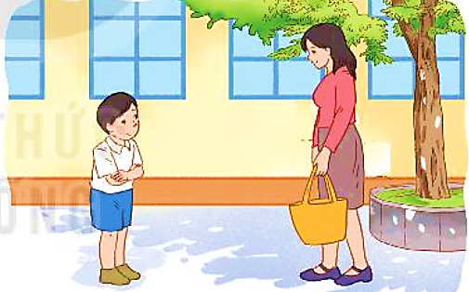

3. Người dân một số nước có những cách chào đặc biệt nào?
A
Người Ma-ô-ri ở Niu Di-lân
Người Ấn Độ
Nhiều người ở Mỹ
Người Dim-ba-bu-ê
B
chắp hai tay, cúi đầu.
chạm nhẹ mũi và trán.
vỗ tay.
đấm nhẹ vào nắm tay của nhau.
Ngoài những cách chào trong bài đọc, em còn biết cách chào nào khác?

Slide 23
ĐỌC
NHỮNG CÁCH CHÀO ĐỘC ĐÁO
Trên thế giới có những cách chào phổ biến như bắt tay, vẫy tay và cúi chào. Ngoài ra, người ta còn có những cách chào nhau rất đặc biệt.
Người Ma-ô-ri ở Niu Di-lân chào bằng cách nhẹ nhàng chạm mũi và trán vào nhau. Người Ấn Độ thì chắp hai tay trước ngực, kèm theo một cái cúi đầu. Nhiều người ở Mỹ thì chào bằng cách nắm bàn tay lại và đấm nhẹ vào nắm tay người kia. Còn người Dim-ba-bu-ê lại chào theo cách truyền thống là vỗ tay,… Mỗi cách chào thể hiện một nét riêng trong giao tiếp của người dân ở từng nước.
Còn em, em chào bạn bằng cách nào?
(Hoàng Anh tổng hợp)
Luyện đọc lại

Slide 24
Luyện tập

Slide 25






LUYỆN TẬP
1. Trong bài đọc, câu nào là câu hỏi?
→ Còn em, em chào bạn bằng cách nào?
2. Cùng bạn hỏi – đáp về những cách chào được nói tới trong bài.
M: - Người Ấn Độ chào thế nào?
- Người Ấn Độ chào bằng cách chắp hai tay trước ngực và cúi đầu nhẹ.

Slide 26








CỦNG CỐ BÀI HỌC

